Slide 1


来也科技
常见RPA场景通用解决方案
助力初中级RPA开发者高效办公
授课人：胡济岩
时间：2022年7月

Slide 2

01
网页表格依次处理每一行
示例网站展示
原理逻辑讲解
02
网页日历选择日期
均可访问用于实操
知识点概括
03
快速消失目标的选择
代码讲解运行
疑问解答
基于具体场景简单实操
请弹幕留言，最后
统一解答
04
整体问答

Slide 3

01
网页表格依次处理每一行

Slide 4
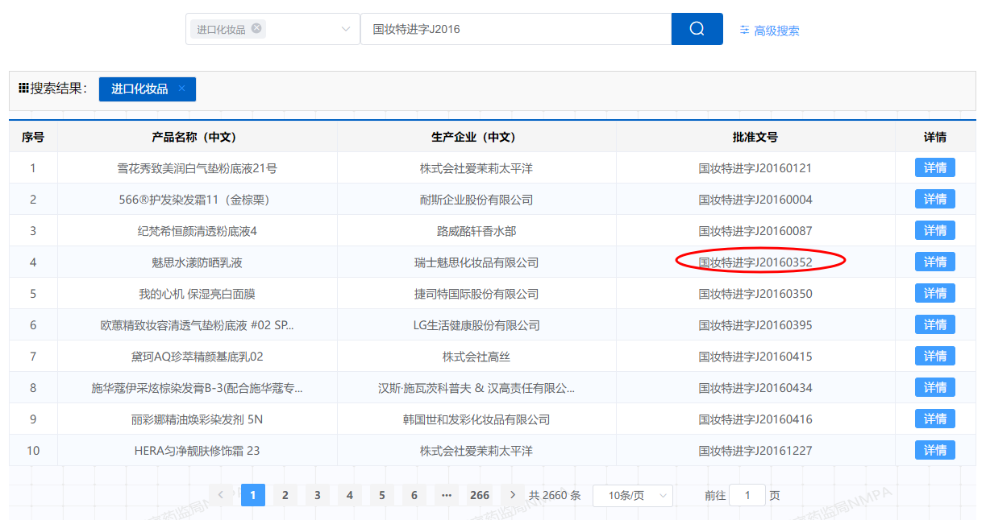
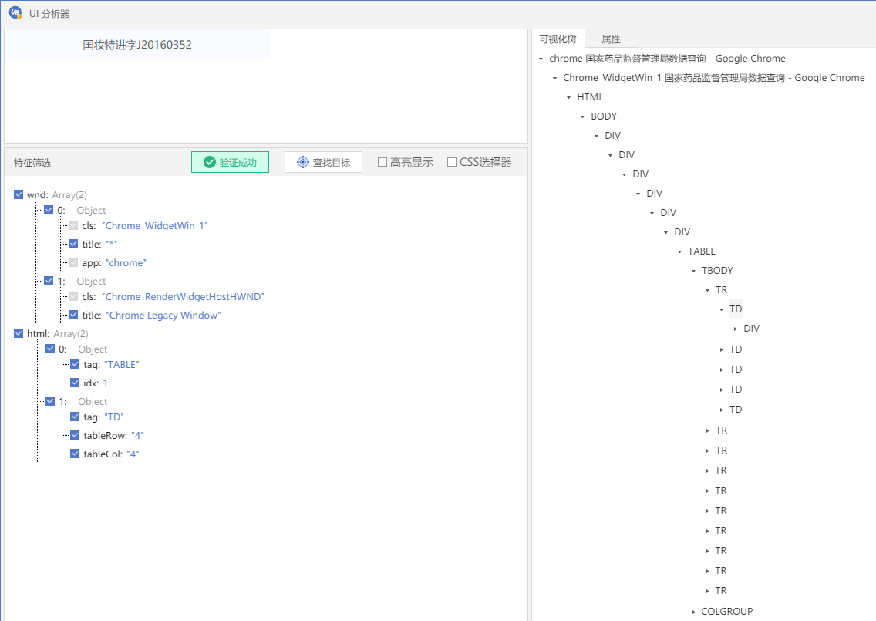
网页表格依次处理每一行
对网页表格中的每一行
进行相同操作，如
场景概括
获取单元格内容
点击按钮
示例网站
药监局数据查询页
www.nmpa.gov.cn/datasearch/search-result.html
主要知识点
知识点概括
UI分析器——观察表格、单元格特征
循环、索引变量递增——作用于表格每一行或列
特征值编辑、字符串类型转换——将变量填入元素特征值
示例截图

Slide 5



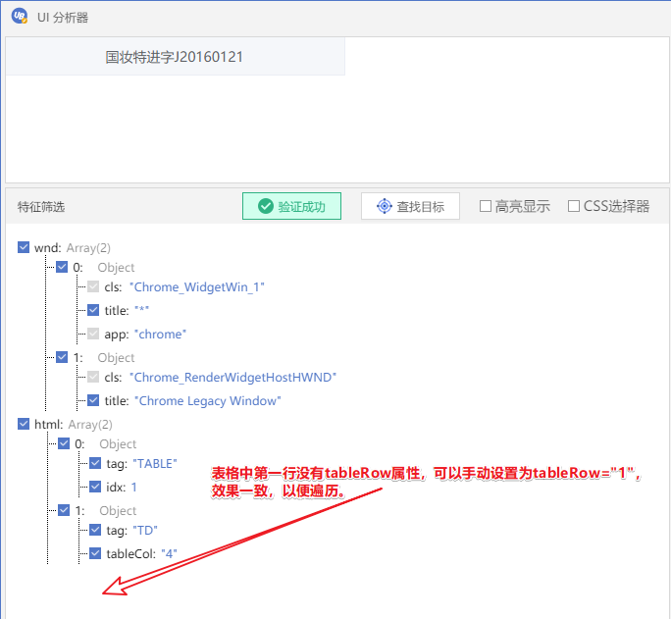
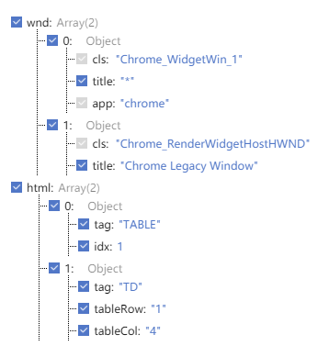
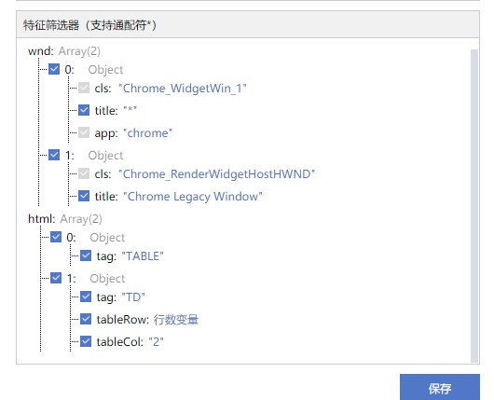
网页表格依次处理每一行
代码讲解运行
重要操作截图
检索「国妆特进字J2016」的结果，
处理显示的1-10行的每一个备案信息：
批准文号通过文字写屏命令打印在屏幕上；
点击「详情」按钮，进入详情页，获取并打印批件状态。

Slide 6
02
网页日历选择日期

Slide 7
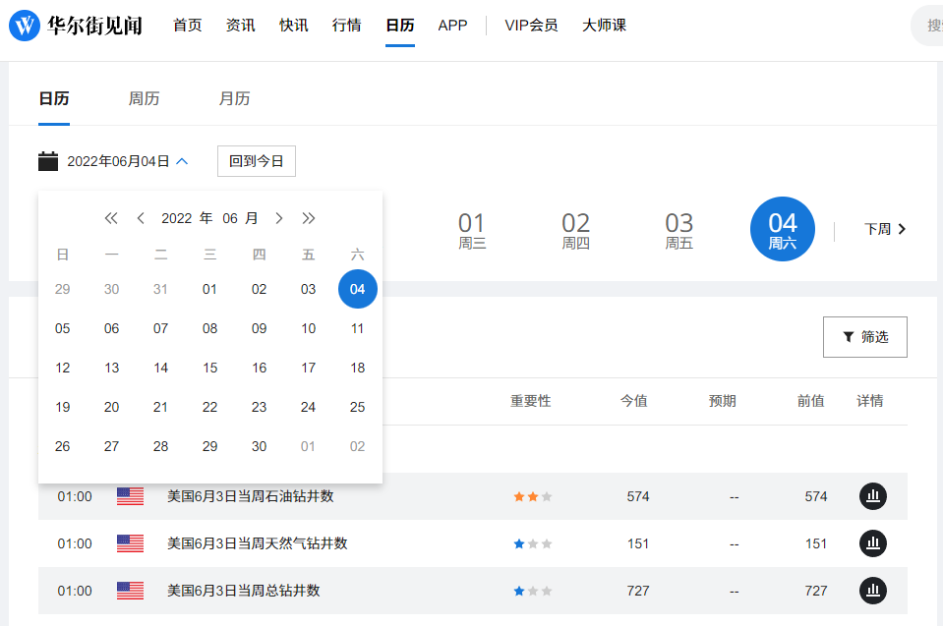
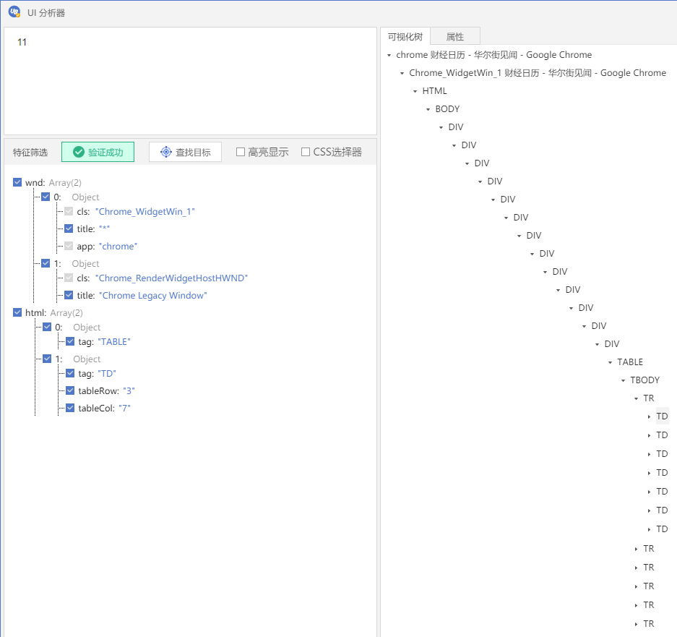
网页日历选择日期
针对情况
场景概括
无法直接填写日期文本，只能鼠标选择日期框的年、月、日
示例网站
华尔街见闻
www.wallstreetcn.com/calendar
主要知识点
知识点概括
HTML——网页上的日期框是嵌套组成的
获取子元素——解析日期框内的日期元素
获取元素文本——判断是不是我们要找的日期
嵌套循环——针对网页多层嵌套的特点
日期框的特点——
第一行可能包含上月的22-31日；
最后一行可能包含了下月的1-6日。
示例截图

Slide 8
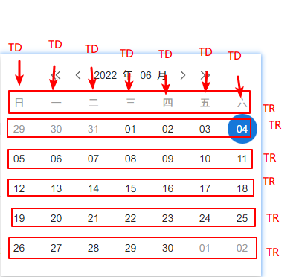
网页日历选择日期
代码讲解运行
重要知识点截图说明
选择对应日期（年、月、日）
理解日期框的元素嵌套关系；
获取子元素；
获取元素文本，判断是否为当月的目标日期；
进行点击。

Slide 9
03
快速消失目标的选择

Slide 10
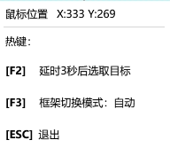
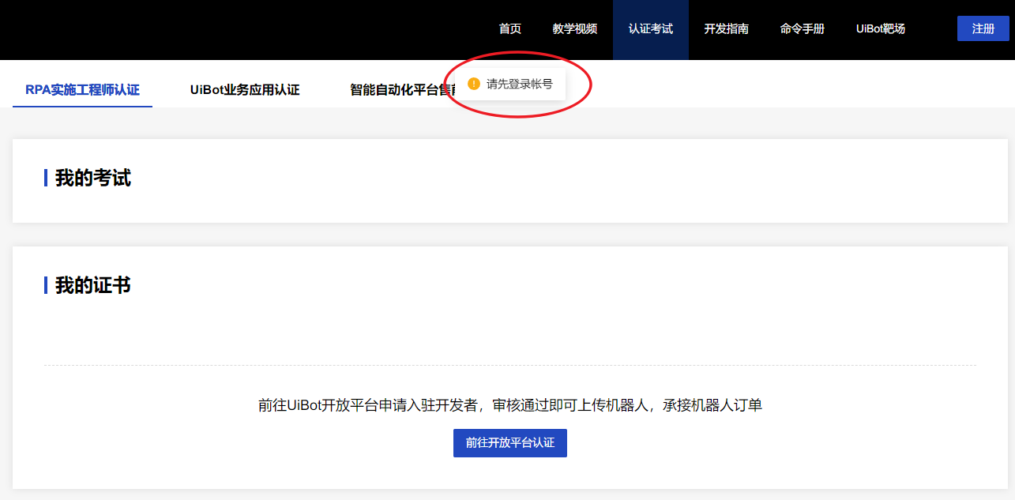
快速消失目标的选择
针对情况
场景概括
网页或软件中提示文本、弹窗出现后快速消失，来不及进行目标选取。
示例网站
UiBot认证界面
https://academy.laiye.com/certificate?t=1654396360006
主要知识点
知识点概括
F2快捷键
启用目标选取：Creator内按钮 或 Ctrl +1；
F2 ，进行3秒延迟；
3秒内进行人工操作，使待选取目标出现；
3秒计时结束，待选取目标未消失且目标选取延迟结束，进行选取。
示例截图

Slide 11

整体问答
弹幕留言，不局限本次授课内容，
RPA相关的问题，都可以提问。
关注UB Store官方公众号，
可在后台留言提问，也可查看最新RPA资讯。
Do Better. Be Better.
授课人：胡济岩
时间：2022年7月

Slide 12

感谢观看
PPT、源码等扫码下载
祝同学们工作、学习愉快。
授课人：胡济岩
时间：2022年7月

